Slide 1

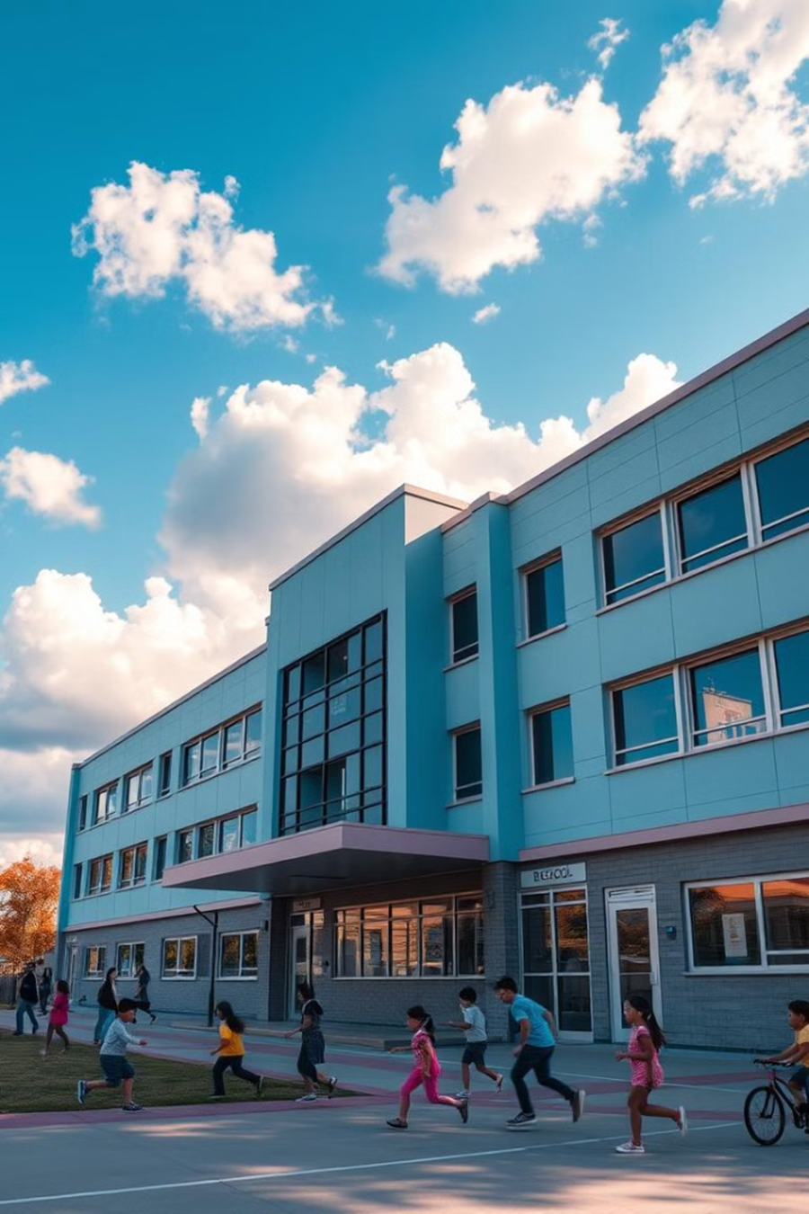

ANALISIS SISTEM SEKOLAH SD

Slide 2
KELOMPOK 3
Bayu S Bahar
Ayu Ningrat
Poppy Noviani
Syahrul Maulidi
Liza Andareta
Haris Febriyan
Syaiful Anwar
Syaripudin

Slide 3

LATAR BELAKANG
Sekolah dasar merupakan tahap penting dalam membentuk pengetahuan, keterampilan, dan karakter siswa. Sebagai institusi pendidikan formal pertama, sekolah dasar berperan besar dalam perkembangan intelektual dan emosional anak-anak, dengan fokus pada literasi, numerasi, serta nilai-nilai sosial dan moral.
Perubahan sosial dan perkembangan teknologi menuntut sekolah dasar untuk terus beradaptasi agar kualitas pendidikan tetap optimal. Oleh karena itu, analisis sistem pendidikan di sekolah dasar diperlukan guna memastikan bahwa semua komponen bekerja sinergis untuk mencapai tujuan pendidikan yang diinginkan.

Slide 4



ANALISIS SISTEM SEKOLAH SD
Dalam memahami dan meningkatkan kualitas pendidikan di sekolah dasar (SD), analisis sistem sekolah SD memegang peranan penting. Dengan memetakan komponen-komponen kunci dalam sistem sekolah, kita dapat mengidentifikasi area-area yang perlu ditingkatkan untuk mencapai hasil yang lebih baik.

Slide 5

Sub Sistem pada Sekolah Dasar
Sistem Pengajaran: Melibatkan guru, kurikulum, dan metode pengajaran. Sub sistem ini mencakup bagaimana pelajaran disampaikan dan bagaimana siswa dievaluasi. Sistem Administrasi: Melibatkan tata kelola sekolah, pengelolaan data siswa, data guru, keuangan, dan pengaturan jadwal sekolah. Sistem Sarana dan Prasarana: Mencakup infrastruktur fisik seperti ruang kelas, perpustakaan, laboratorium komputer, dan fasilitas lainnya yang mendukung proses belajar mengajar. Sistem Kesehatan dan Keamanan: Mengurus kesehatan siswa dan memastikan lingkungan belajar yang aman, termasuk layanan kesehatan dasar, protokol keamanan, dan mitigasi risiko bencana. Sistem Ekstrakurikuler: Mengelola kegiatan di luar pembelajaran formal, seperti olahraga, seni, dan kegiatan keagamaan, yang penting untuk perkembangan holistik siswa.

Slide 6
Komponen pada Sekolah Dasar
Komponen Pengajar (Guru): Individu yang memberikan pembelajaran dan mendidik siswa.
Komponen Kurikulum: Rangkaian mata pelajaran dan standar yang diikuti sekolah dalam proses pembelajaran.
Komponen Teknologi: Perangkat dan aplikasi teknologi seperti komputer, perangkat lunak pembelajaran, dan sistem manajemen informasi sekolah (MIS). Komponen Keuangan: Pengelolaan anggaran, pembayaran gaji guru, dan biaya operasional sekolah.
Komponen Siswa: Pelajar yang menjadi bagian dari proses belajar mengajar.
Komponen Orang Tua: Pihak yang terlibat secara tidak langsung dalam pendidikan siswa, sering melalui komunikasi dengan sekolah atau rapat orang tua.
Komponen Fasilitas Fisik: Gedung sekolah, peralatan belajar, dan ruang kelas. Komponen Keuangan: Pengelolaan Komponen Tata Tertib dan Peraturan: Aturan dan kebijakan yang mengatur jalannya operasional sekolah serta perilaku siswa dan staf.

Slide 7

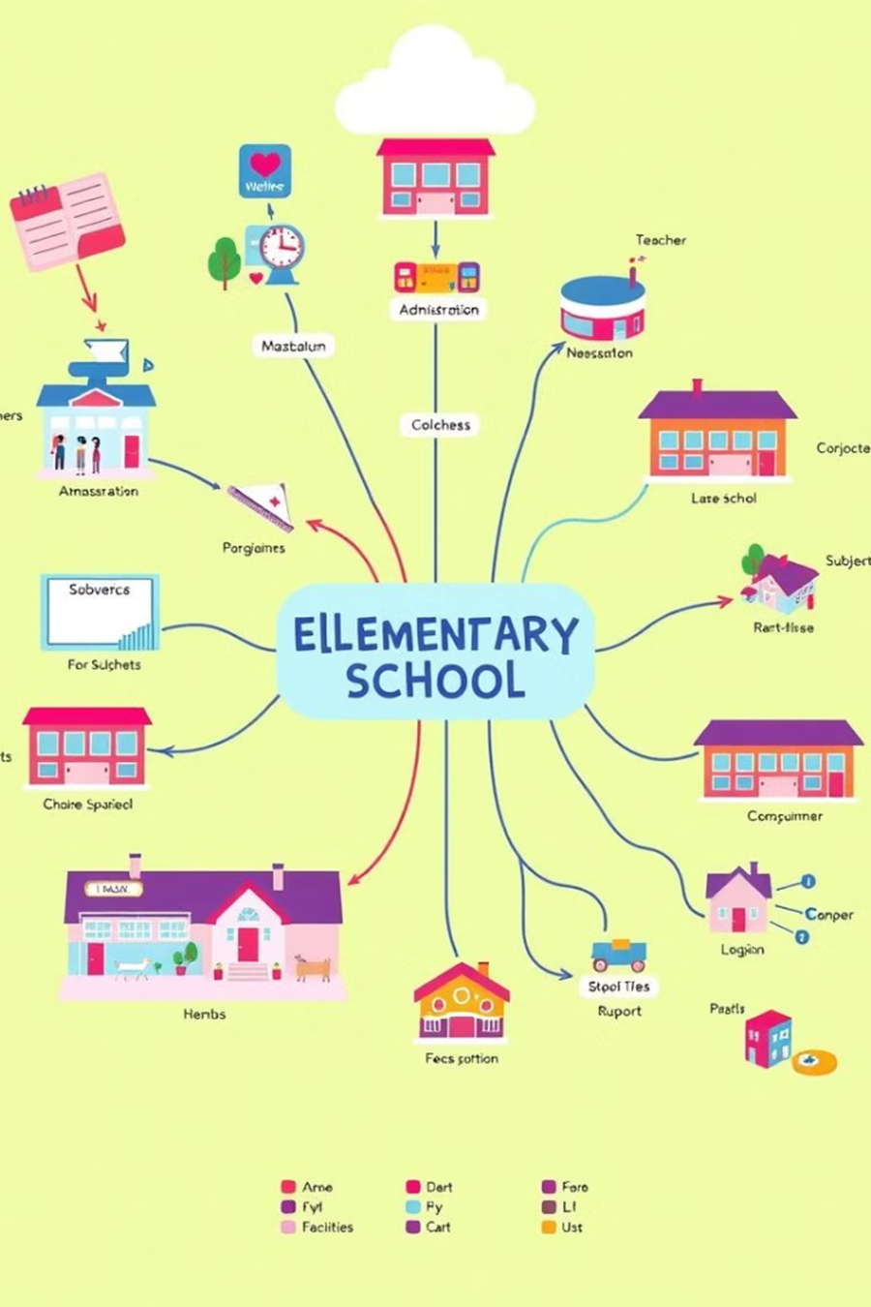
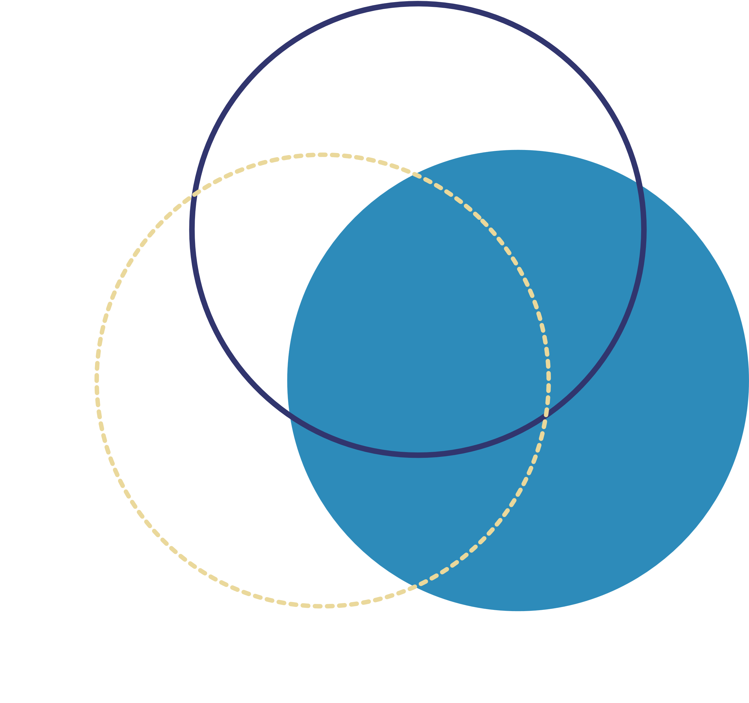
HASIL ANALISIS SISTEM SEKOLAH DASAR
Berdasarkan Karakteristik Sistem
Batas Sistem (Boundary)
Batas sistem memisahkan sekolah dasar dari lingkungannya yaitu:
Internal: Kurikulum, metode pengajaran, kebijakan disiplin.
Eksternal: Aturan pemerintah, standar pendidikan nasional, dan kebijakan penilaian.

Slide 8
Lingkungan Luar Sistem
(Environments)
Lingkungan luar terdiri dari faktor eksternal yang mempengaruhi sekolah, seperti:
Pemerintah: Kebijakan pendidikan dan kurikulum.
Orang tua: Pengawasan dan dukungan dalam pendidikan siswa.
Masyarakat: Norma sosial yang mempengaruhi budaya sekolah.
Teknologi: Perkembangan teknologi pendidikan.
Penghubung (Interface)
Penghubung adalah interaksi antara sistem sekolah dan lingkungan luar. Penghubung utamanya adalah:
Komunikasi guru-orang tua: Monitoring kemajuan siswa.
Laporan ke pemerintah: Terkait hasil evaluasi dan kepatuhan kebijakan.
Kegiatan masyarakat: Partisipasi dalam kegiatan sekolah.

Slide 9

Masukan (Input)
Masukan merupakan elemen yang dibutuhkan sekolah untuk beroperasi, seperti:
Siswa: Anak-anak yang akan dididik. Guru: Tenaga pendidik.
Kurikulum: Pedoman pengajaran. Sarana dan prasarana: Fasilitas sekolah dan alat pembelajaran.
Keluaran (Output)
Keluaran dari sistem sekolah dasar adalah hasil dari proses pendidikan:
Prestasi akademis siswa: Penguasaan literasi, numerasi, dan bidang ilmu lainnya.
Pengembangan karakter: Siswa dengan disiplin, tanggung jawab, dan etika baik.
Lulusan: Siswa yang siap melanjutkan pendidikan ke jenjang berikutnya.

Slide 10
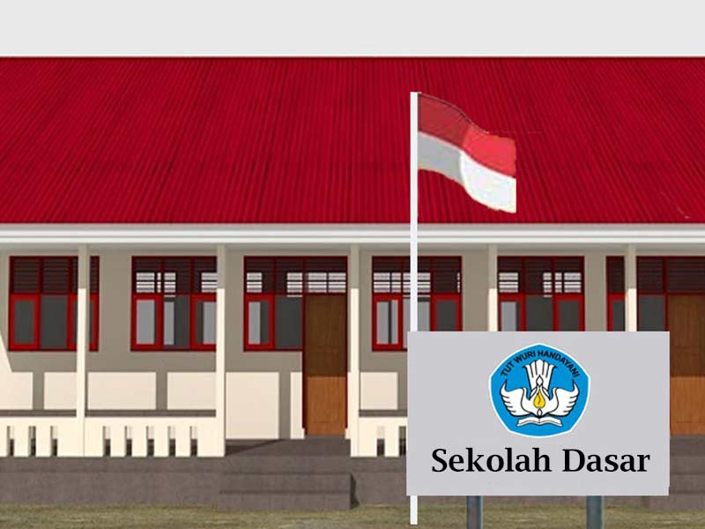
Pengolah (Process)
Proses dalam sekolah dasar mencakup pengajaran dan pengembangan siswa:
Pengajaran: Proses belajar mengajar di kelas.
Evaluasi: Penilaian dan pemantauan perkembangan siswa.
Kegiatan tambahan: Ekstrakurikuler untuk pengembangan keterampilan sosial.
Sasaran atau Tujuan (Objectives atau Goal)
Tujuan sekolah dasar adalah:
Mengembangkan pengetahuan dasar: Literasi, numerasi, dan keterampilan dasar lainnya.
Membentuk karakter: Nilai-nilai moral, sosial, dan etika.
Mempersiapkan siswa: Agar siap menghadapi tantangan akademis dan sosial di jenjang pendidikan yang lebih tinggi.

Slide 11
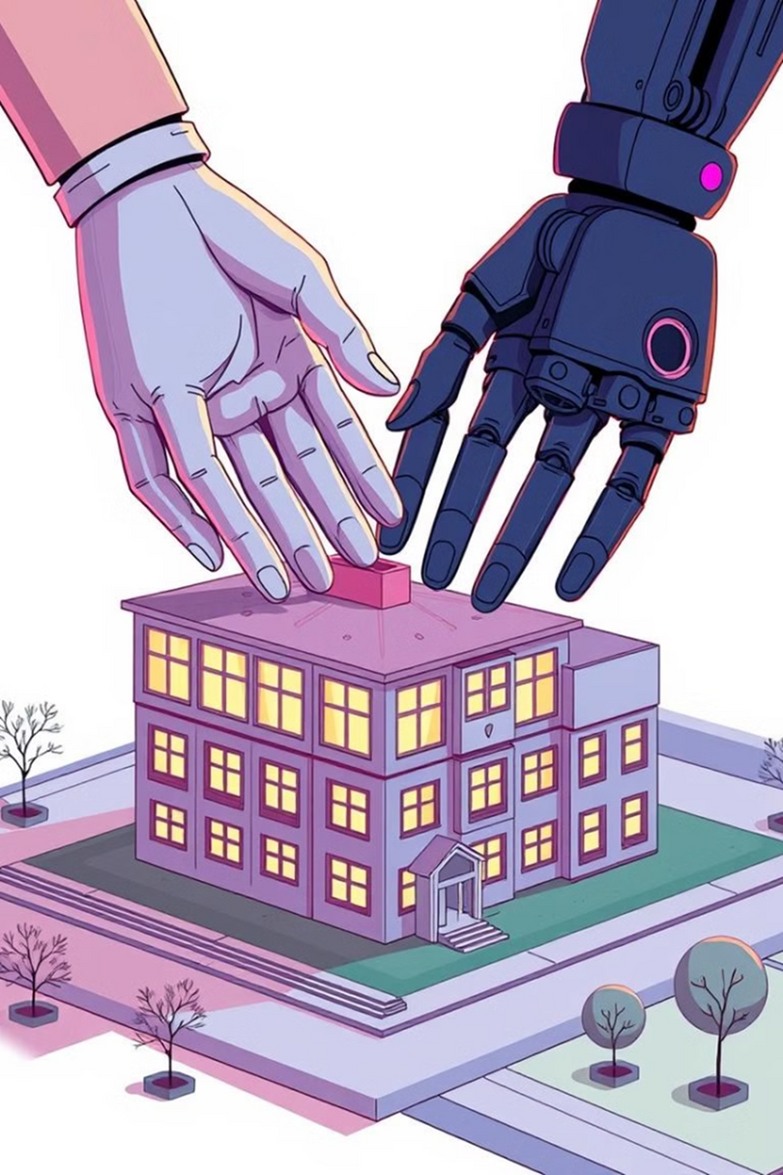
KESIMPULAN
Sistem di sekolah dasar adalah jaringan yang terdiri dari berbagai komponen yang saling bekerja untuk mencapai tujuan pendidikan. Batasan sistem, masukan seperti siswa dan kurikulum, serta proses pengajaran dan evaluasi semuanya berperan dalam menghasilkan keluaran berupa prestasi akademik dan pengembangan karakter siswa. Agar berhasil, seluruh komponen harus berfungsi secara sinergis dan adaptif terhadap perubahan lingkungan, termasuk perkembangan teknologi dan kebijakan. Dengan manajemen yang efektif, kualitas pendidikan di sekolah dasar dapat terus ditingkatkan.

Slide 12
TERIMA
KASIH

